Slide 1
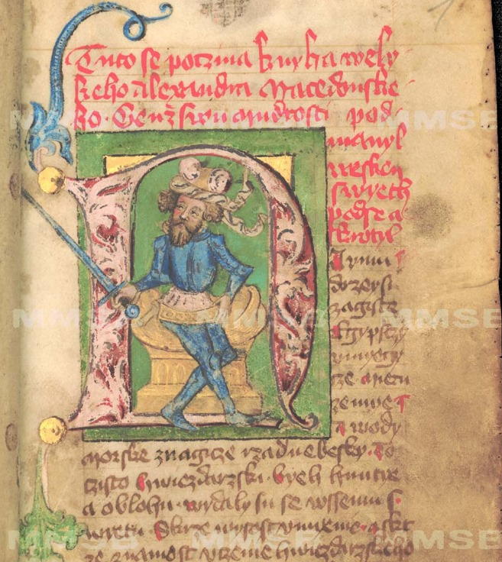
Alexandr Veliký ve středověkých Čechách Úvodní hodina
P. Cermanová – J. Svátek – V. Žůrek
PVP na FF UK

Slide 2
Sylabus
Požadavky na atestaci
Zápočet – aktivní účast a kolokviální rozmluva nad probíranými tématy
Zkouška – zpracované téma prezentované v ústní podobě na základě doporučené literatury (po domluvě)
Způsob výuky – seminární, tzn. náš výklad kombinovaný s četbou úryvků a s následnou debatou
Moodle: https://dl1.cuni.cz/user/index.php?id=10252

Slide 3
Prameny
Román o Alexandrovi (Próza čes. středověku)
Leo Archipresbyter (Láska a válka)
Alexandreida
Dopis Slovanům
Staročeská exempla

Slide 4
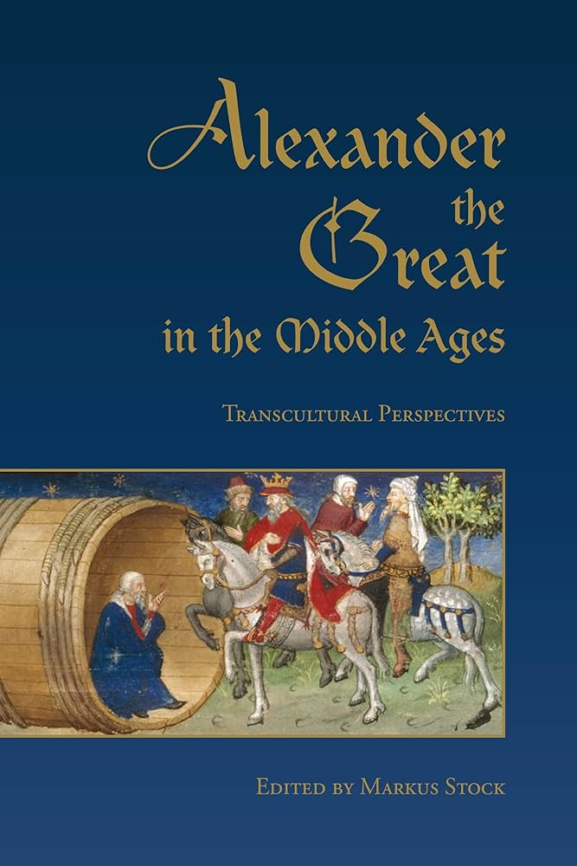
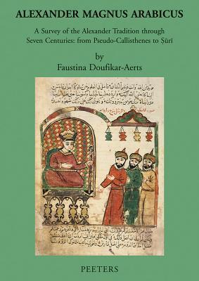

Slide 5
Literatura
A Companion to Alexander Literature in the Middle Ages, ed. by Z. David Zuwiyya, Leiden – Boston 2011
Alexander the Great in the Middle Ages: Transcultural Perspectives, ed. Markus Stock, Toronto ‒ London 2016.
Alexander the Great. The Making of a Myth, ed. Richard STONEMAN, London 2022
Venetia BRIDGES, Medieval Narratives of Alexander the Great, Woodbridge 2018
George Cary, The Medieval Alexander, ed. D. J. A. Ross, Cambridge 1956
La fascination pour Alexandre le Grand dans les littératures européennes (Xe-XVIe siècle), ed. Catherine GAULLIER-BOUGASSAS, tome I-V (Alexander redivivus 5), Turnhout 2014

Slide 6
Literatura
Albert PRAŽÁK, Staročeská báseň o Alexandru Velikém, Praha 1945 (HisKab H-43-B7)
Kristýna SOLOMON, Ottokar als Alexander redivivus? Zum Bild Ottokar II. im Alexanderroman Ulrichs von Eschenbach, Mediaevalia historica Bohemica 22, 2019, č. 1, s. 7‒19
Anežka VIDMANOVÁ, Latinská Historie o Alexandru Velikém v našich rukopisech, Listy filosofické 86, 1963, s. 263-267.
Anežka VIDMANOVÁ, Znovu k Alexandrovi Velikému v Čechách, Studie o rukopisech 27, 1989-1990, s. 15-30.
Pavlína CERMANOVÁ – Václav ŽŮREK, Reading Alexander the Great in Medieval Bohemia: A Moralistic Example and a Functional Label, Interfaces. A Journal of Medieval European Literatures 9, 2022, s. 40–69.

Slide 7
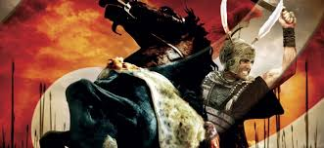
Otázky
Co víte o Alexandrovi Velikém?
A z čeho vaše znalosti pramení?

Slide 8
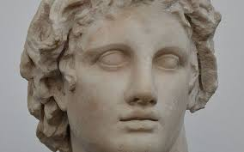
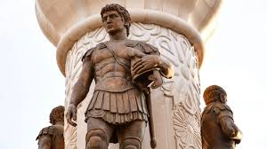
Alexandr Veliký: antická historie
356 př.nl. (Pella) – 323 př.nl. (Babylón)
Makedonský král
Alexandrův otec Filip II. Makedonský si podmanil řecké městské státy (Alexandr poslem na Akropoli v Athénách; kongres v Korinthu upravující poměru v Řecku).
Alexandr se vypravil na východ proti obrovité Perské říši Achaimenovců.
11 let tažení: postupně dobyl Anatolii, Sýrii, Fénicii, Judeu, Egypt, Mezopotámii, Írán a Střední Asii.
Po návratu do Babylonu se chystal k dalším výbojům na Arabský poloostrov.
V Babylónu ale zemřel ve věku 33 let.
Aureola velkého dobyvatele.

Slide 9
Alexandrova říše

Slide 10
Témata hodin
4. 10. Úvodní hodina
11. 10. Alexandrovská látka: od antiky do středověkých Čech, četba: Plútarchos, Arriános
18. 10. Historia de preliis (rozbor předmluvy stč. verze I3); početí a zrození Alexandra (Plútarchos, Leo Archipresbyter)
25. 10. Alexandr jeho historická postava (doc. Ladislav Stančo)
1. 11. Alexandr v dopisech: dopisy Dáreiovi, Amazonkám a bráhmanům
8. 11. Aristoteles a Alexandr: Secretum secretorum; dopis z Alexandreidy
22. 11. Alexandr jako ideální panovník středověku: Alexandreida (Matouš Turek), Dopis Slovanům

Slide 11
29. 11. Exkurze do Knihovny Národního muzea: Alexandr ve staročeských rukopisech
6. 12. Alexandr v exemplech: staročeská exempla, Husovo kázání, Knížky o hře šachové
13. 12. Ikonografie Alexandra ve středověku (Jan Dienstbier); Alexandr v cestopisech: Mandevilla a spol.
20. 12. Životy starých filosofů: četba rukopisu Praha, NK ČR, XIX B 9, f. 27r–33r
3. 1. Alexandr v apokalyptických narativech; Smrt Alexandra
10. 1. Závěrečné kolokvium

Slide 12
Alexandr Veliký: Narození

Slide 13
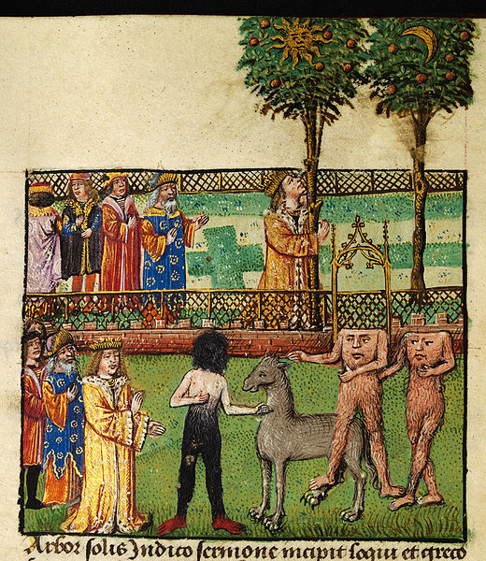
Alexandr a prorocké stromy
"Chcete snad vidět posvátné stromy slunce a měsíce, které vám mohou předpovědět budoucnost?" Alexandr se zaradoval a odpověděl: " Zajisté, pane, chceme je vidět.“

Slide 14
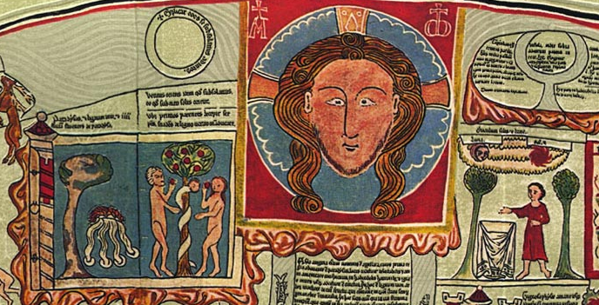
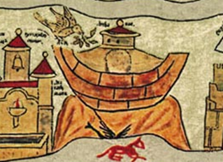
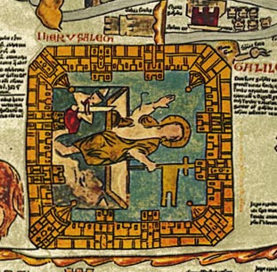
Ebstorfská mapa

Slide 15
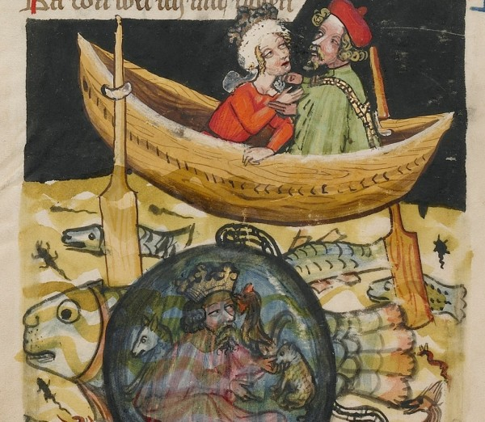
Alexandr Veliký a zázraky světa

Slide 16
Alexandr na břehu moře
Potom chtěl Alexandr prozkoumat moře a poznat,
jaké v něm žijí druhy živočichů. Dal si zavolat skláře a
Přikázal jim udělat sud z nejčiřejšího skla, aby z něho
mohl zřetelně pozorovat všechno, co se děje venku. Stalo
se podle jeho přání. Sud dal připoutat k železným řetězům,
které drželi nejsilnějši vojáci, a sám se v něm spustil na
mořské dno. Viděl ryby nejrůznějších tvarů a barev, obludy
podobající se divokým zvířatům, které se po mořském dně
procházely jako zvířata po zemi a živily se plody stromů,
jež zde rostly. Přicházely až k sudu a útočily proti němu.
Viděl mnoho podivuhodných věcí, nikomu však o nich
nechtěl vyprávět, protože by se lidem zdály neuvěřitelné.

Slide 17
Alexandr Veliký: ptáci nohové

Slide 18
Alexandr Veliký: ptáci nohové
Po břehu oceánu šel dále půlnočním směrem a dostal se k Rudému moři; tam se utábořil. V blízkosti byla neobyčejně vysoká hora. Alexander na ni vystoupil a zdálo se mu, že je v ráji. Tehdy zatoužil sestrojit zařízení, na němž by ho mohli ptáci nohové vynést až do nebe. Hned sestoupil s hory dolů, dal si zavolat architekty a nařídil jim zhotovit vůz zpevněný železnými řetězy, aby v něm mohl bezpečně sedět. Pak rozkázal přivést nohy a pevně je k vozu připoutat. Do výše nad vůz dal pro ně připevnit potravu. Nohové se vznesli a letěli tak vysoko, že země Alexandrovi připadala jako oseté pole a moře se kolem ní vinulo jako drak. Náhle však jakási božská síla ptáky omráčila a svrhla dolů na místo vzdálené od vojska deset dní pochodu. Řetězy na voze zůstaly nepoškozeny. Alexander se dostal ke svým s velkými obtížemi. Vojáci ho uvítali velkým pokřikem a chválili ho jako boha.

Slide 19
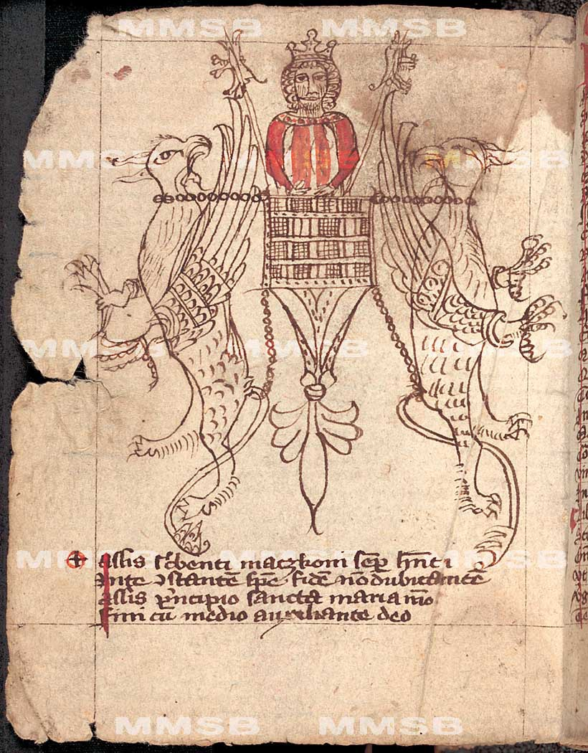
Alexandr Veliký v Čechách

Slide 20
Alexandr Veliký v Bibli
1.Makabejská: 1-9
1 Alexandr Makedonský, syn Filipův, vládl nejprve v Řecku. Pak vytrhl ze země Kitejců, porazil Dareia, krále Peršanů a Médů, a stal se místo něho králem. 2 Vedl četné války, zmocnil se ohrazených měst a pobil krále země. 3 Dostal se až na konec světa a vyplenil mnoho národů. Když celý svět před ním ztichl, jeho pýcha neznala hranic. 4 Shromáždil velmi silné vojsko, opanoval území jiných národů a vladařů, a všichni mu museli odvádět daně. 5 Potom však ulehl a poznal, že se blíží smrt. 6 Svolal své vznešené dvořany, s ním od mládí vychované, a ještě za svého života mezi ně rozdělil království. 7 Alexandr zemřel po dvanácti letech vlády. 8 Vlády se ujali jeho dvořané, každý na svém údělu. 9 Všichni si po jeho smrti nasadili královské čelenky a po nich zase na mnoho let jejich synové; napáchali mnoho zlého v zemi.
Bible Filipa z Padeřova
Wien, ÖNB, 1175
Bible Zmrzlíkovská
Litoměřice, SOA, BIF 3.2

Slide 21
Alexandr Veliký ve staročeských rukopisech
Tuto se počíná kniha velikého Alexandra makedonského, jenž svou moudrostí podmanil vešken svět pod se a zkrotil.
Staročeská povídka o Alexandrovi
Praha, NK ČR, XVII H 4

Slide 22
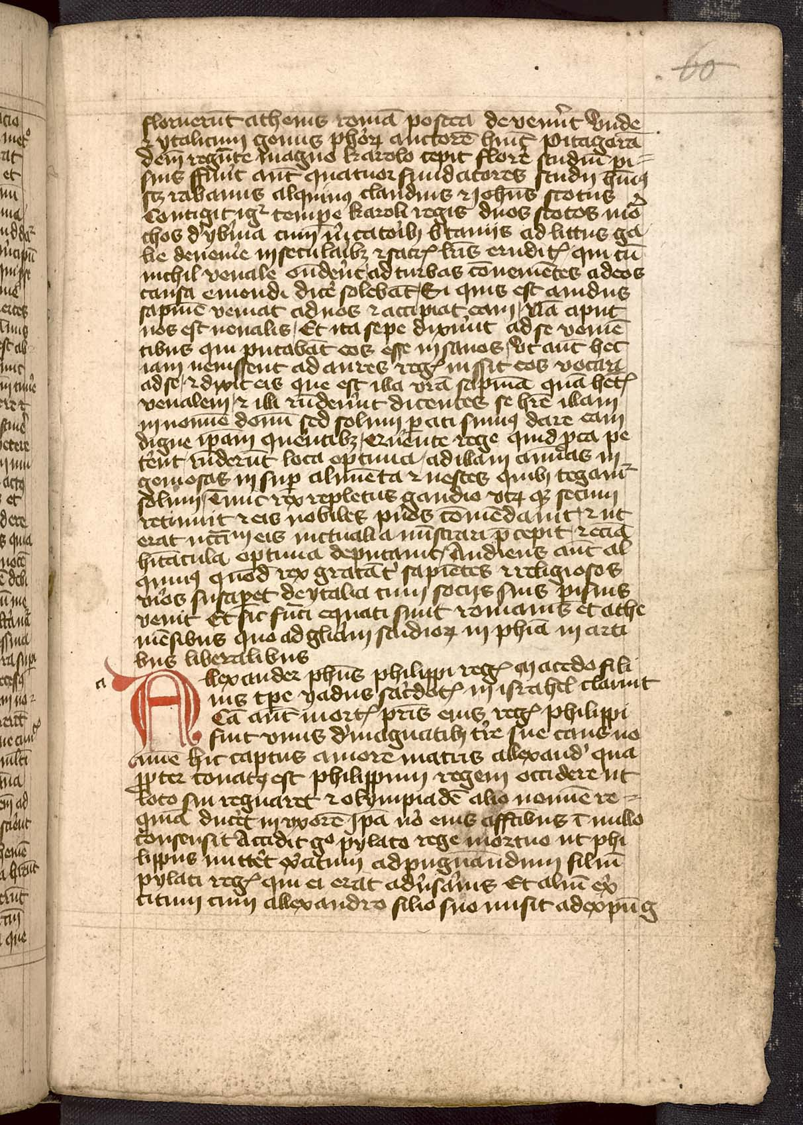
Ps.-Burley, De vita et moribus philosophorum
antiquorum
Praha, NK ČR, XIX B 9
Staročeský překlad Ps.-Burleyových Životů a mravů dávných filosofů
Praha, APH-KMK, 135/2

Slide 23
Alexandr Veliký v kronikách
Kronika t. řeč. Dalimila (dívčí válka, o Amazonkách)
s křikem: ‚Chtěls krev – máš ji mít.
Nebudeš už trýznit lid.‘
S Alexandrem bojovaly,
S mnohými se bily králi,
Bez velkého úsilí
Sobě věhlas dobyly.

Slide 24
Alexandr Veliký v kronikách
Kronika Přibíka Pulkavy z Radenína:
Když to viděla Vlasta, kněžna a paní vzpomenutých dívek, velkodušně promluvila ke svým dívkám, pravíc: "Nejdražší družky, vím, že kdysi vedly Amazonky vítězné války proti Kýrovi a Alexandrovi. Proto od té doby v království Sába i v ostatních amazonských krajích vítězně vládnou dívky a ženy nad muži a manželi, což by se bezpochyby nemohlo nikdy stát, kdyby se ženy nebyly postavily odvážnými činy proti mužům. Proto seberte ducha i síly, vezměte zbraně a zvolte smrt, abychom si tvrdými ranami porobily muže, odporující, naší vládě."

Slide 25
Alexandr Veliký v kronikách
Kronika Jana Marignoly (o městě Columbum, tedy Kollam v dnešní Indii)
Je tam kostel křesťanů římské církve zasvěcený sv. Jiří, kde jsem se zdržel, vyzdobil ho znamenitými malbami a učil tam svatému zákonu. Nakonec jsem, překonávaje slávu velikého Alexandra, jenž tam vztyčil sloup, postavil na nejzazším výběžku světa proti ráji kamenný památník a polil svrchu olejem, totiž mramorový sloup a na něm kamenný kříž, který má trvat až do konce světa. Vztyčil jsem ho, posvětil a požehnal v přítomnosti bezpočtu lidí a dal jsem do něho vyrýt znak papežův i svůj a nápis v písmu indickém a latinském.

Slide 26
Alexandr Veliký v kronikách
Kronika Jana Marignoly (vložené tzv. Libušino proroctví o posledním císaři):
Sám bude spravovat svět, král moudrý a pro toho strašný,
na koho potáhne; bude si dobře stát království jeho,
vrátí, odejme zas a usmrtí přemnoho tisíc.
A co nemohl zmoci sám Alexandros neb zdatný
Euander, přemůže všechno, též ovládne daleký východ,...

